Slide 1
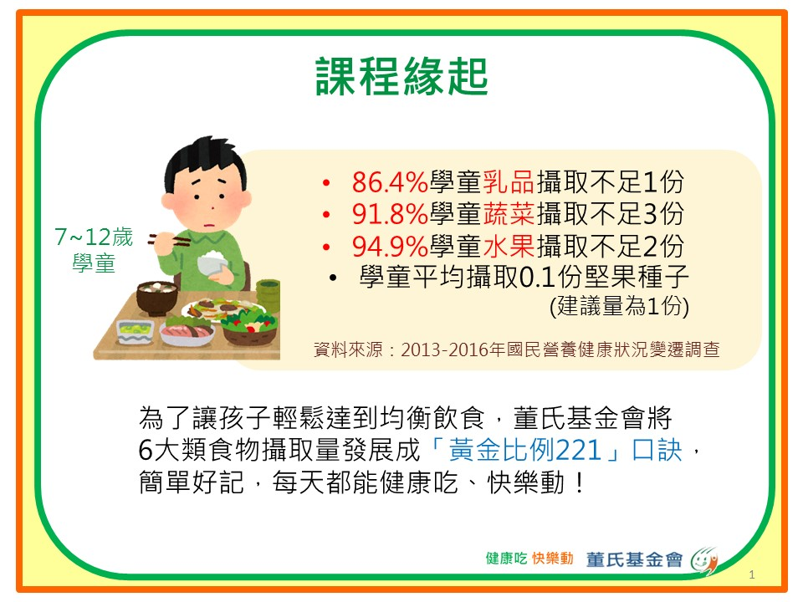

Slide 2
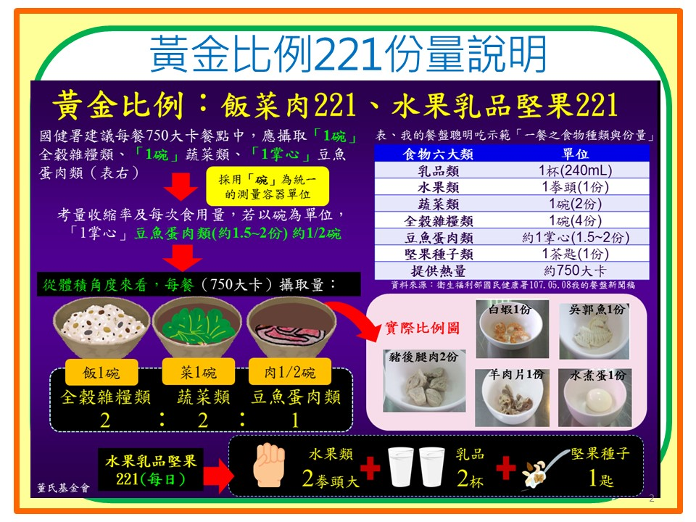
Notes:
黃金比例221以我的餐盤建議量為依據，發展成學童好記6大類飲食口訣。
參考資料：董氏基金會食品營養特區-
飲食黃金比例221 讓你健康吃一餐：https://nutri.jtf.org.tw/index.php?idd=23&aid=3&bid=203&cid=3195

Slide 3
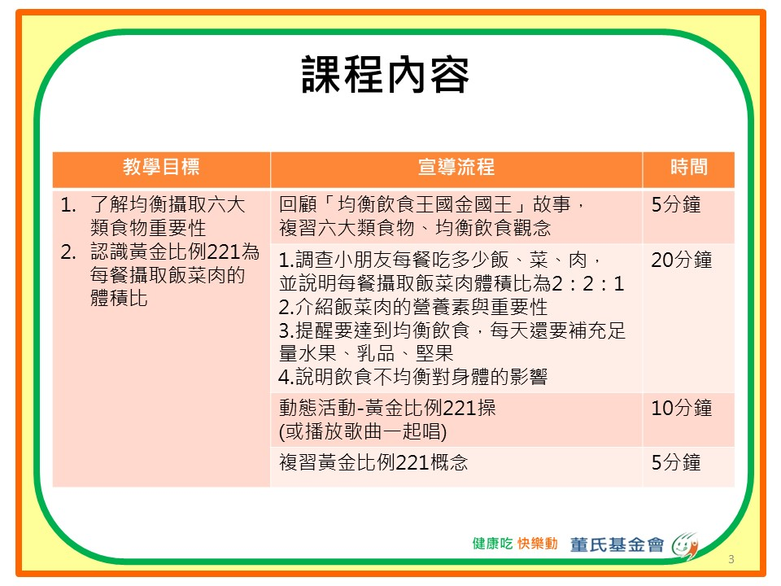

Slide 4
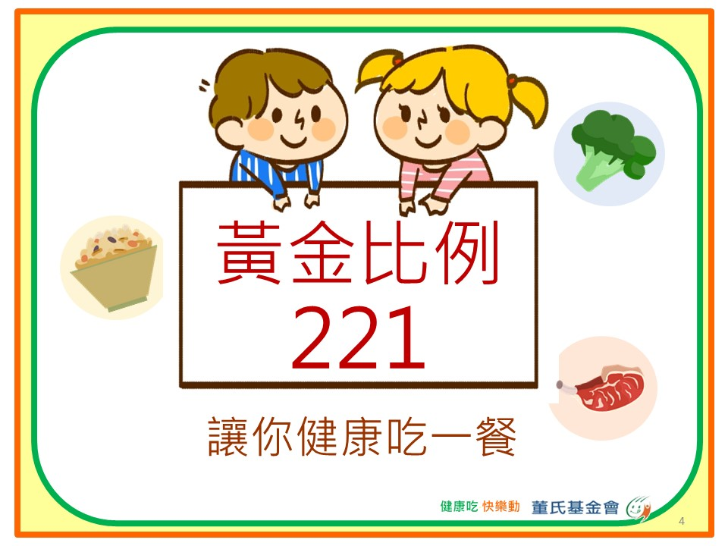

Slide 5

Notes:
《均衡飲食金國王的環遊旅程》影片連結：
https://www.healthkids.com.tw/PageContent.aspx?subID=50&IMenuID=3
小朋友還記得均衡飲食王國嗎？
中間是金國王住的地方，旁邊有6個村莊，
分別代表食物總共分成六大類唷！大家還記得六大類食物有哪些嗎？

Slide 6
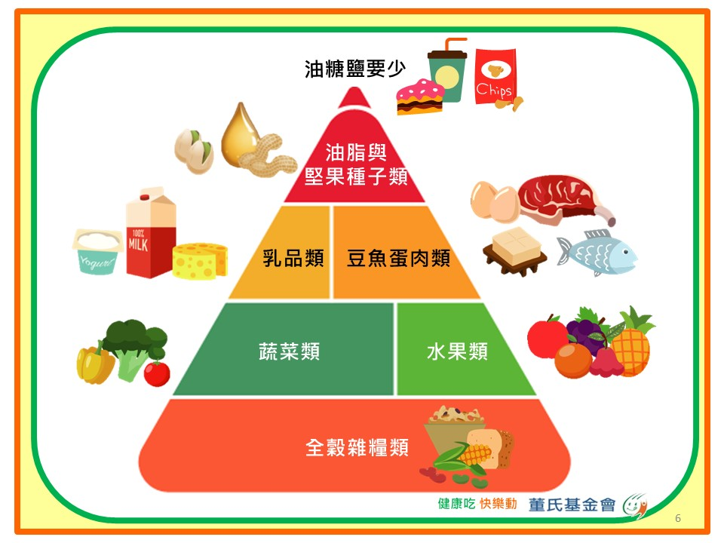
Notes:
複習食物有6大類，可以問小朋友記得金字塔愈接近底層的食物要吃愈多還愈少?
提醒全穀雜糧在最底層代表要吃得最多，最上面油糖鹽類的食物要吃得最少

Slide 7
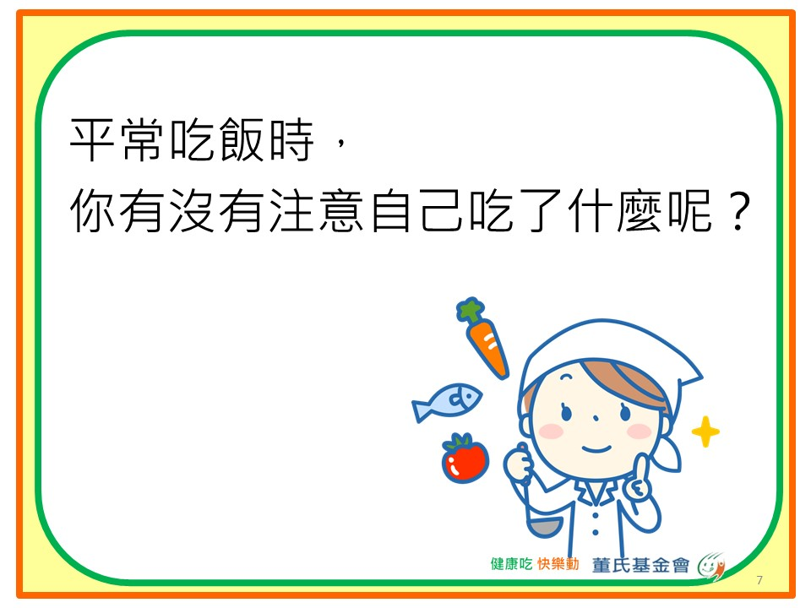
Notes:
詢問小朋友記不記得今天早餐或午餐時吃了哪些食物，請小朋友舉手回答分享
提醒如果沒有注意自己的飲食，可能不知不覺中吃下了許多油糖鹽類食物

Slide 8
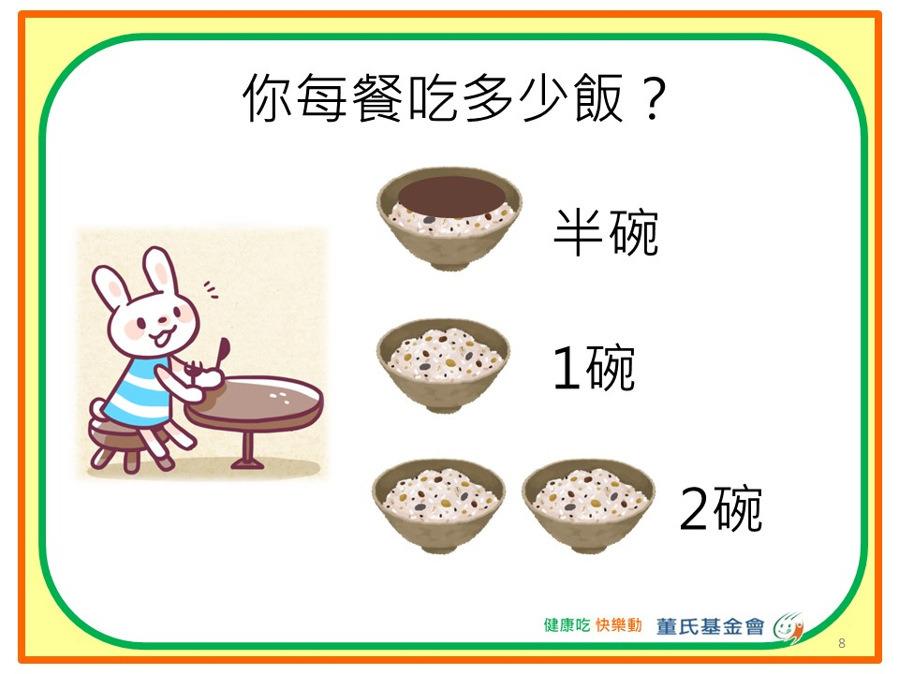
Notes:
調查小朋友每餐吃多少飯，講師念份量，請小朋友舉手

Slide 9
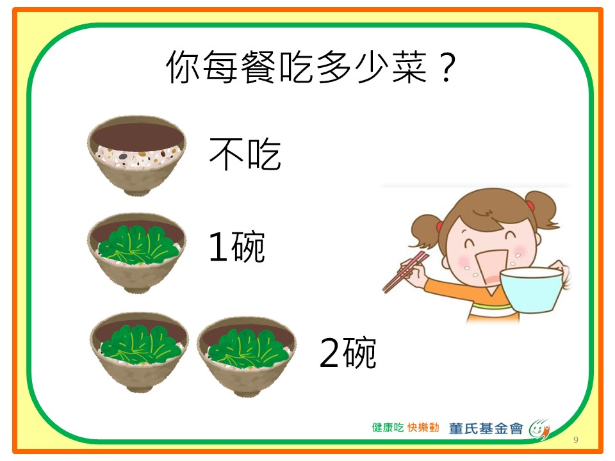
Notes:
調查小朋友每餐吃多少菜，講師念份量，請小朋友舉手

Slide 10
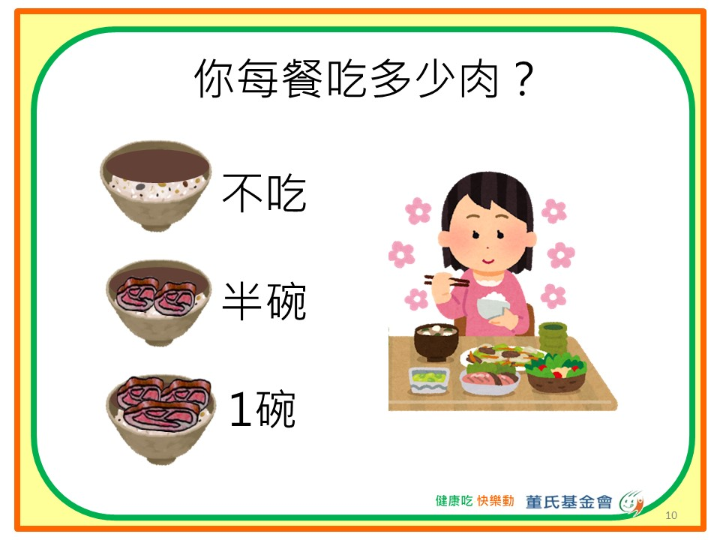
Notes:
調查小朋友每餐吃多少肉，講師念份量，請小朋友舉手

Slide 11
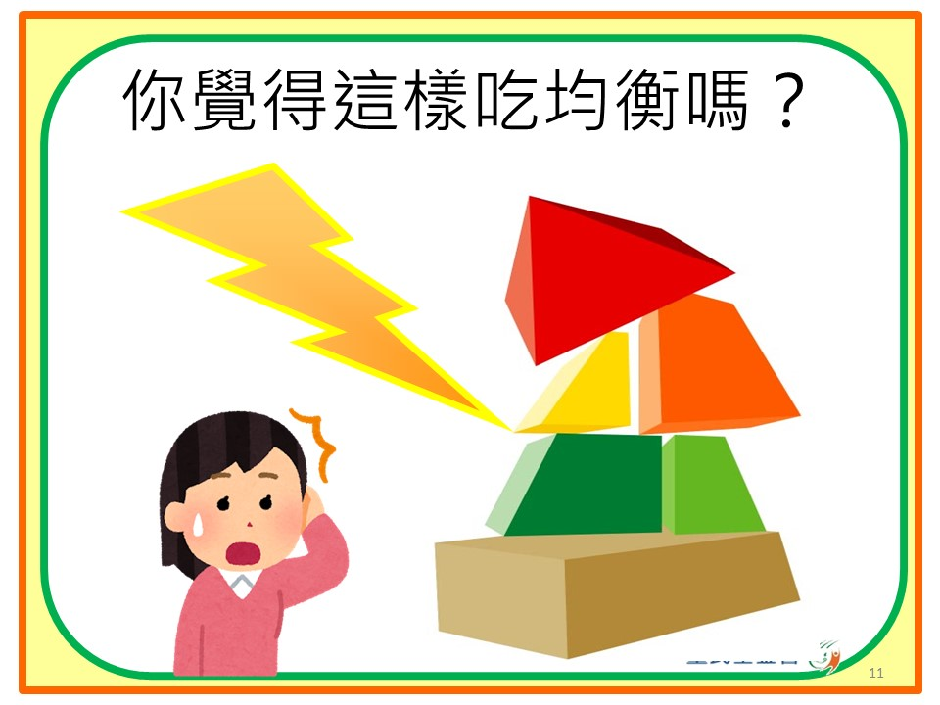
Notes:
了解自己平常攝取的飯菜肉量後，
詢問學生覺得自己這樣吃是否均衡，有沒有不足或超量，並提醒：
1.每個人體內都有個飲食金字塔，評估自己是否吃得均衡
2.如果飲食不均衡的話，金字塔就會歪七扭八的，身體可能就會不健康～

Slide 12
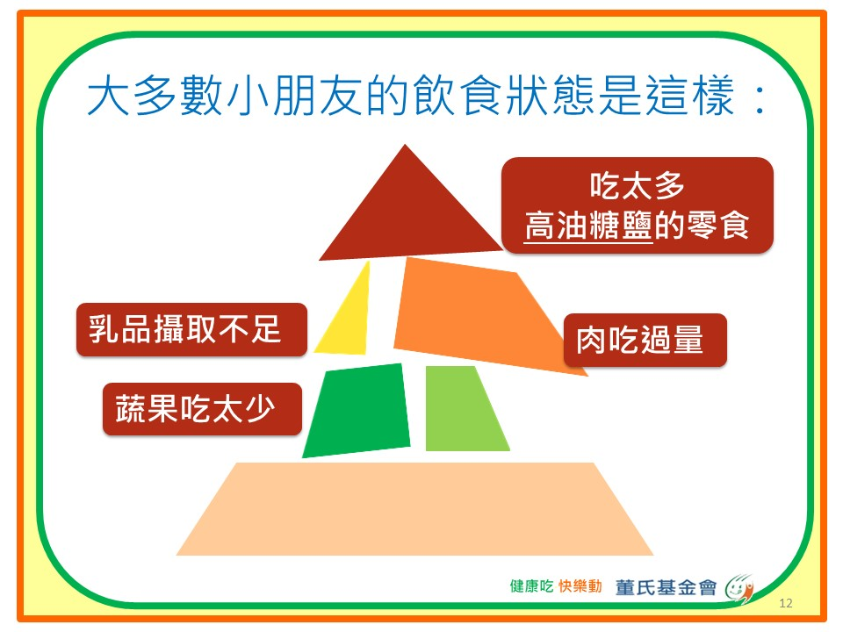

Slide 13
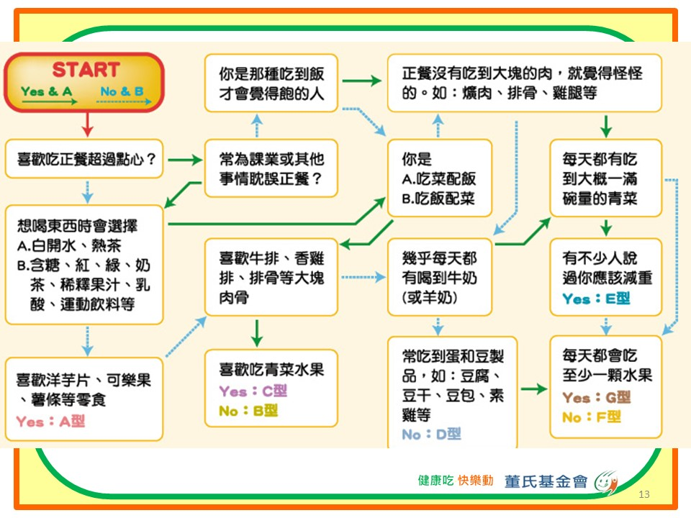
Notes:
(建議給中高年級使用)
現在就讓我們來做一個簡單的小測驗，看看大家的飲食習慣如何
請大家先起立，開始按照上面的說明，我們來做簡單的測驗喔，做完的就可以坐下
(等全部孩子都坐下就換下一張準備說明)

Slide 14
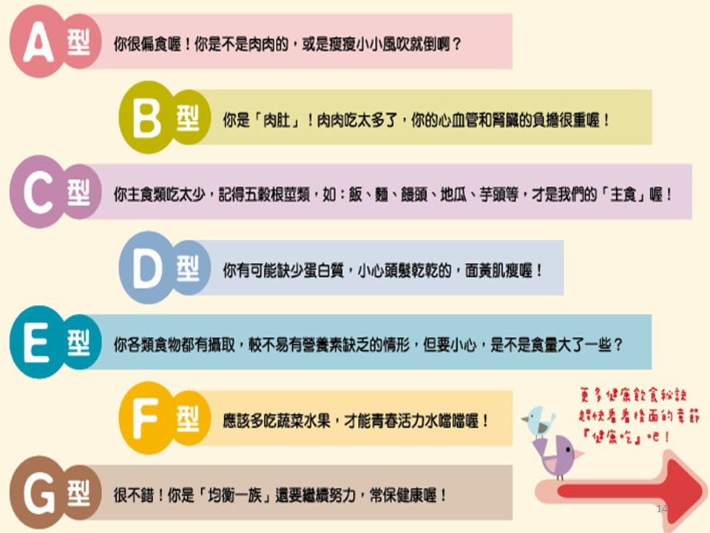

Slide 15
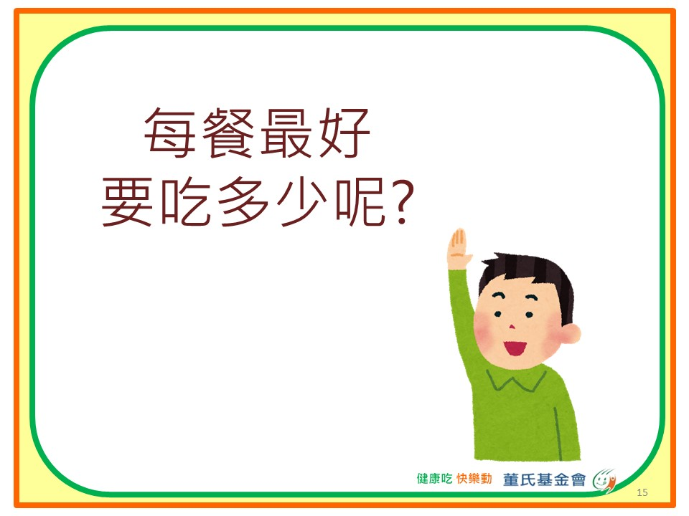

Slide 16
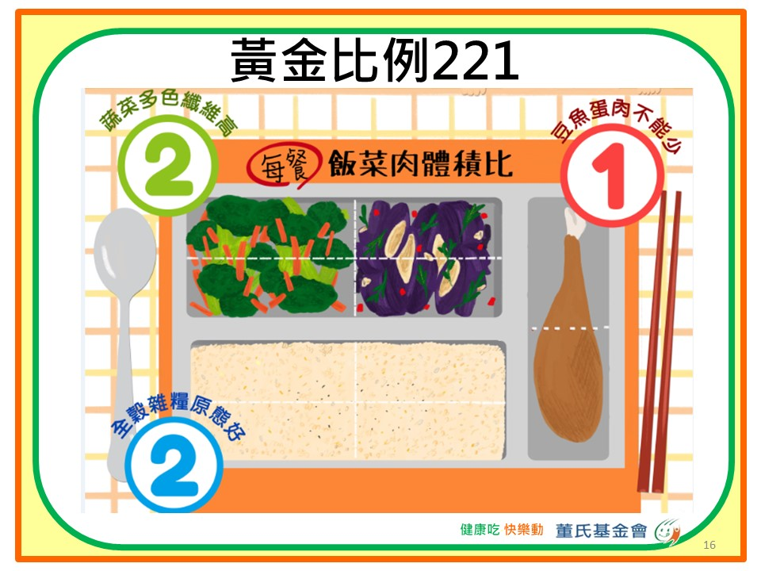
Notes:
每一餐記得掌握「黃金比例221」！
黃金比例221：每餐的飯、菜、肉的體積比=2:2:1
飯和青菜要一樣多，豆魚蛋肉類大約吃菜的一半體積大小就好了～

Slide 17
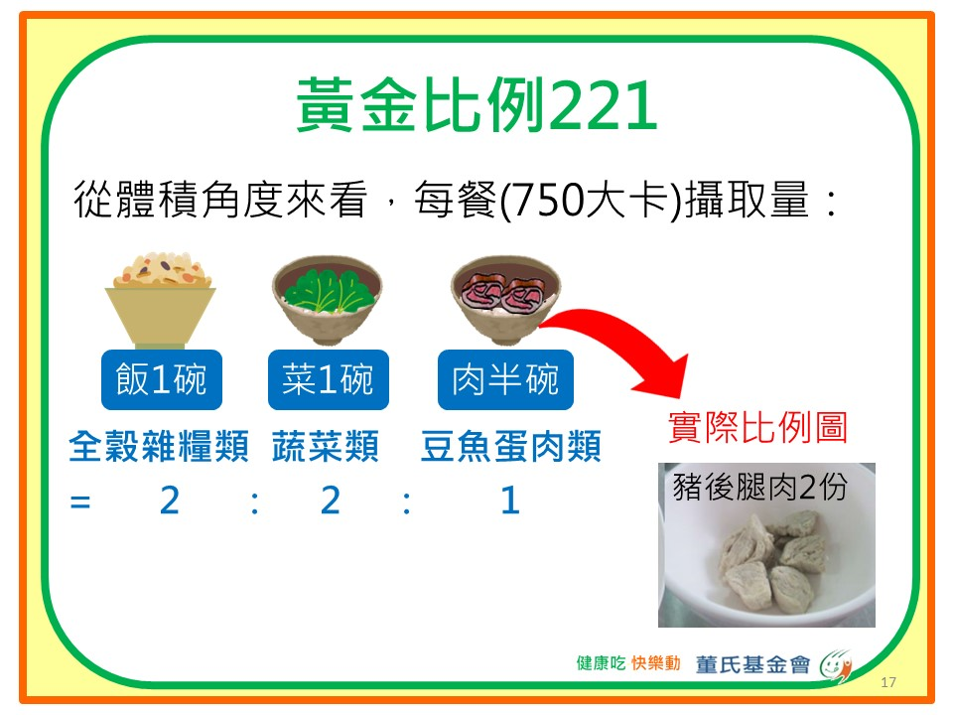
Notes:
若以每餐750大卡來計，飯和菜要各吃一碗、肉要吃半碗，這個碗的量指的是家用碗唷！
以豬後腿肉實際裝在家用飯碗內如圖。
【補充資料】根據102年教育部公布之「學校午餐食物內容及營養基準」，
國小學生午、晚餐所需熱量如下：
1~3年級攝取670大卡/餐
4~6年級攝取770大卡/餐
※早餐所需熱量為上述的一半

Slide 18
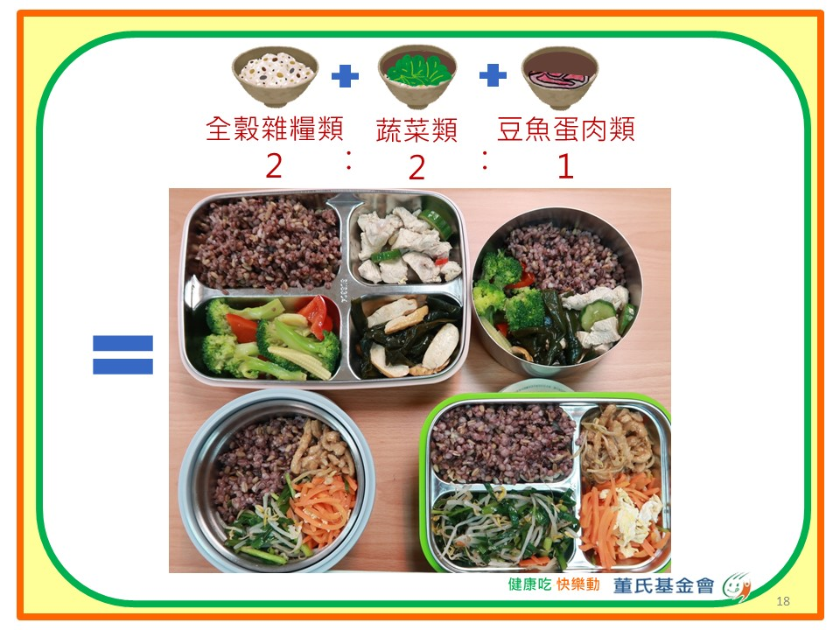
Notes:
示範營養均衡的便當肉眼看起來體積比是2:2:1
也提醒孩子盡量飯菜分離的好處：
1.了解自己吃下哪些食物、份量
2.避免吃下過多醬料、湯汁，減少不必要油糖鹽的攝取
3.幫助孩子養成細嚼慢嚥的習慣，幫助體位控制、牙口發育

Slide 19
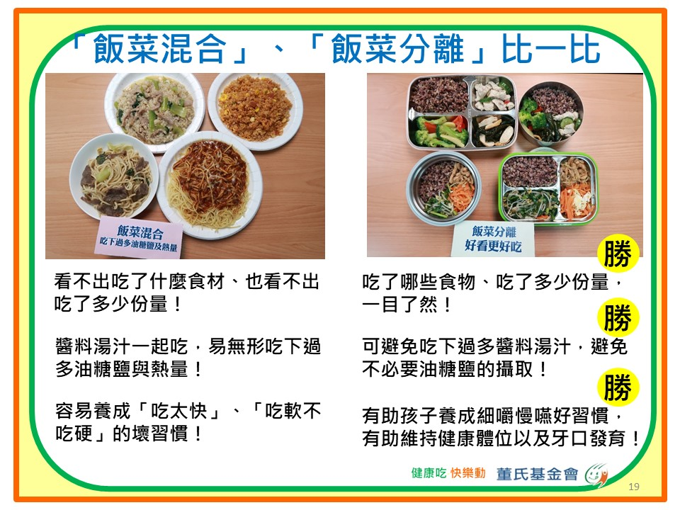
Notes:
輔助老師教學的參考資料-飯菜混合、飯菜分離比較

Slide 20
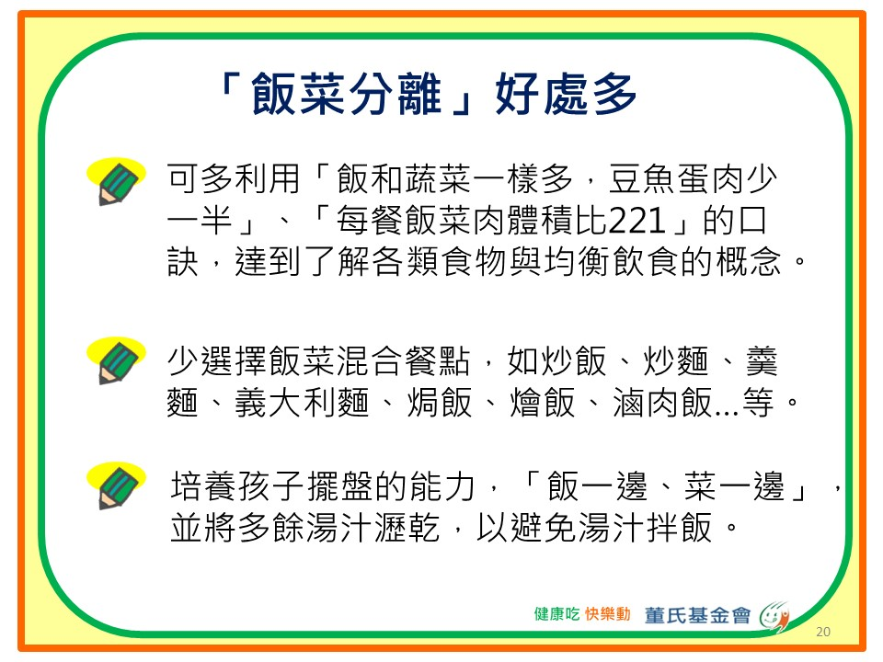
Notes:
輔助老師教學的參考資料-飯菜分離的好處

Slide 21
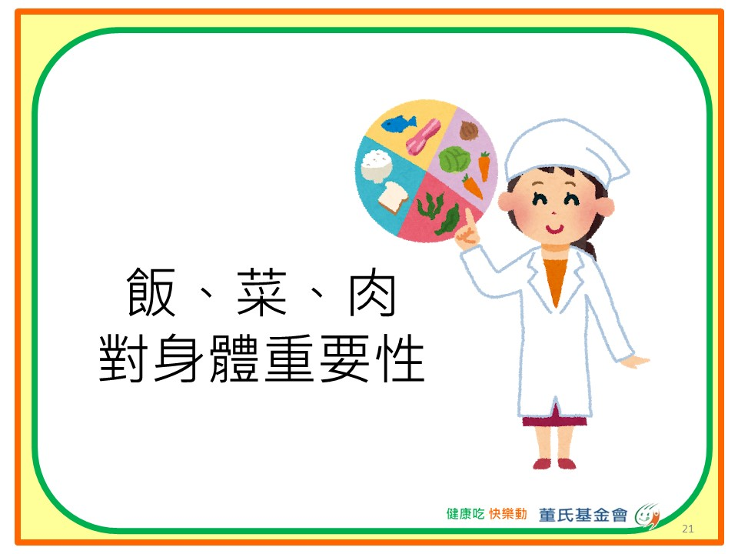
Notes:
小朋友一起想一想，為什麼每餐都要吃飯、菜、肉呢?
這些不同種類的食物所含的營養素都一樣嗎?

Slide 22
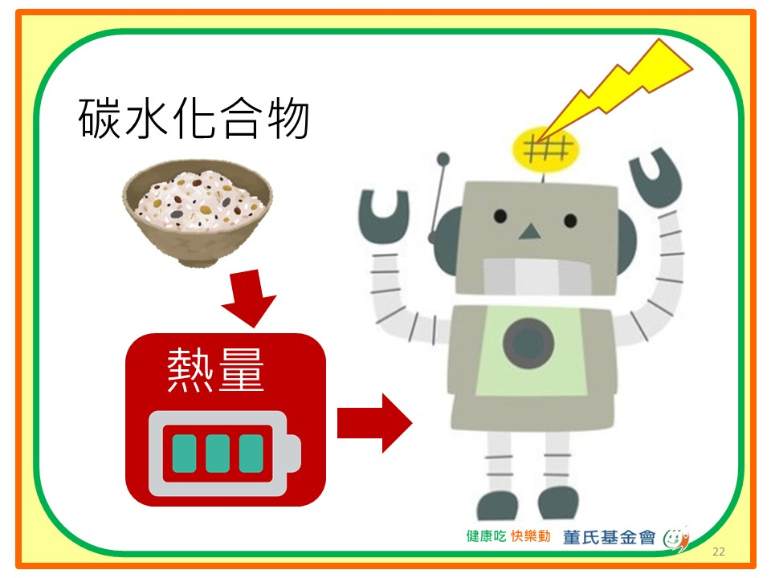
Notes:
全穀雜糧類裡的碳水化合物可以提供我們熱量，讓我們有體力進行一整天的活動
可以讓我們上課有精神、體育課時有活力！
就像是機器人需要電力才能啟動一樣，如果吃太少全穀雜糧我們就會像沒電的機器人一樣唷！

Slide 23
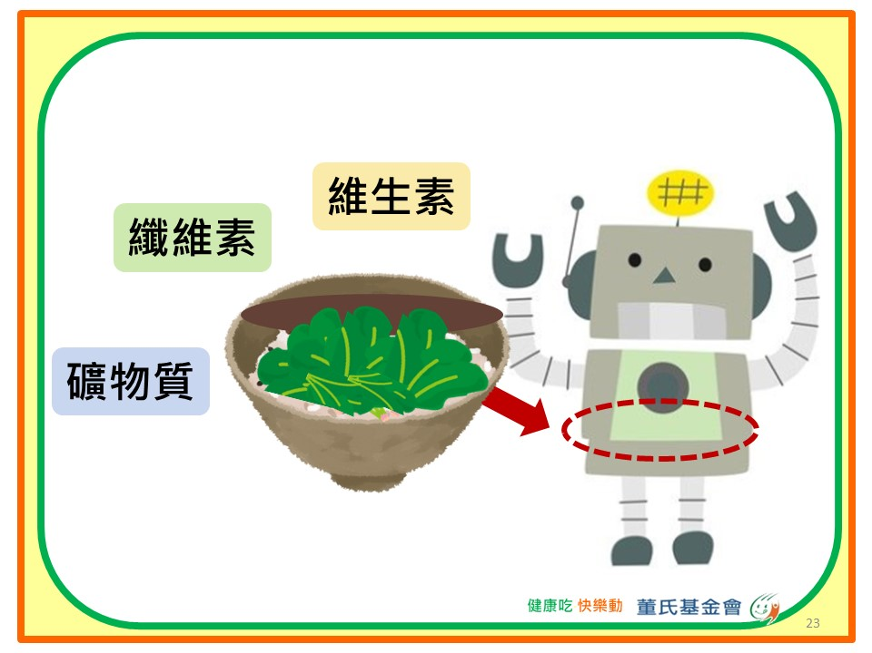
Notes:
蔬菜類的營養素包括纖維素、維生素、礦物質，
機器人吃蔬菜到肚子裡會發生什麼事呢？

Slide 24
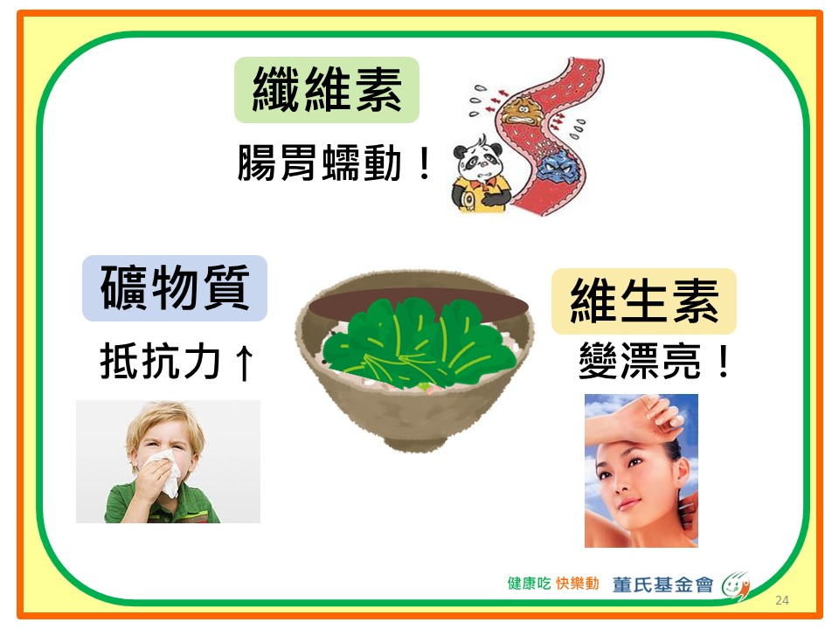
Notes:
小朋友有便秘的經驗嗎？蔬菜裡面的纖維素可以幫助腸胃蠕動、把身體的毒素排出！
維生素會讓你的皮膚變好、痘痘變少、身體代謝更好～
礦物質可以讓你增強抵抗力、減少感冒的機會！

Slide 25
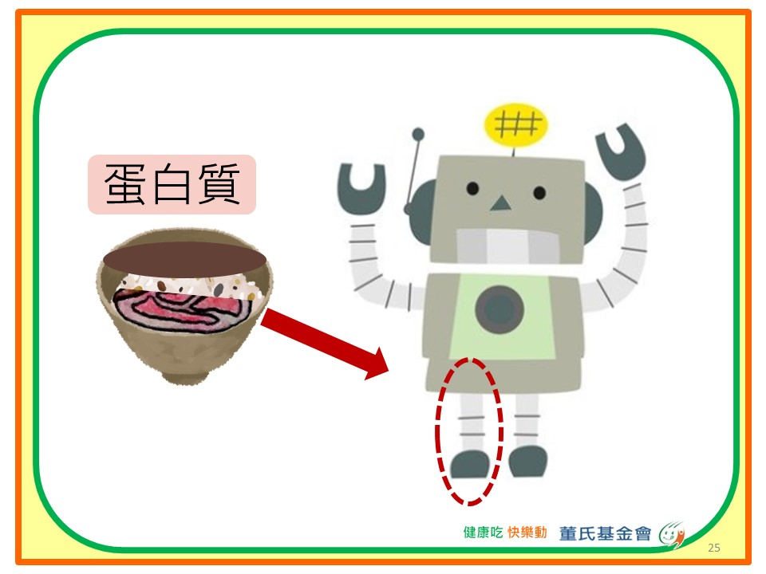
Notes:
有哪些食物是豆魚蛋肉類呢？
像是豆腐、豆干、鮭魚、虱目魚、雞蛋、雞豬牛肉等～
這些食物富含蛋白質，可以幫助身體變得如何呢？

Slide 26
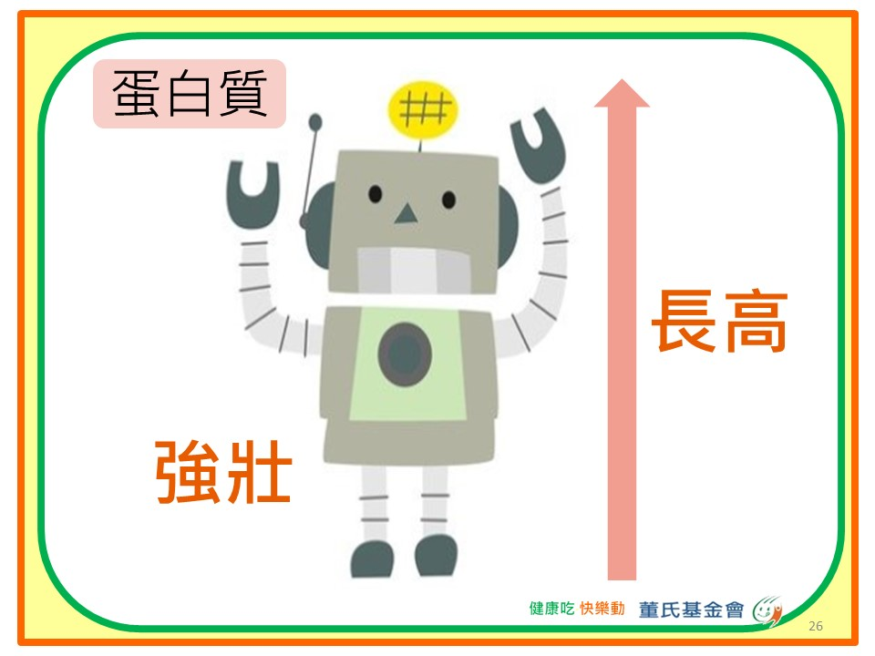
Notes:
蛋白質可以讓你變強壯、身高長得比別人高，但是要注意唷！
除了適量攝取豆魚蛋肉類是不夠的，還要加上足夠的運動才可以長肌肉、長高唷！

Slide 27
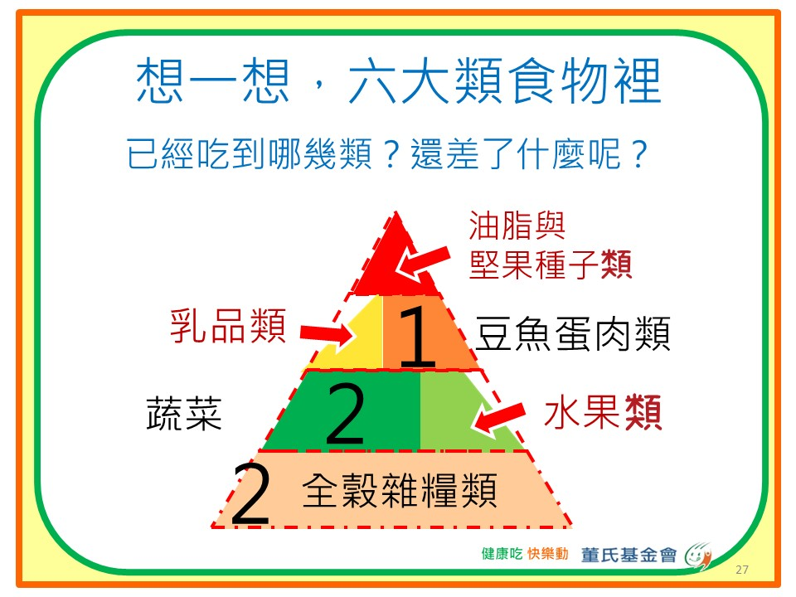
Notes:
可詢問小朋友剛剛提到了飯菜肉可以給機器人營養
飯菜肉分別是哪些類別的食物？那還有哪些食物沒提到呢？
答案是乳品、水果、堅果種子類唷！

Slide 28
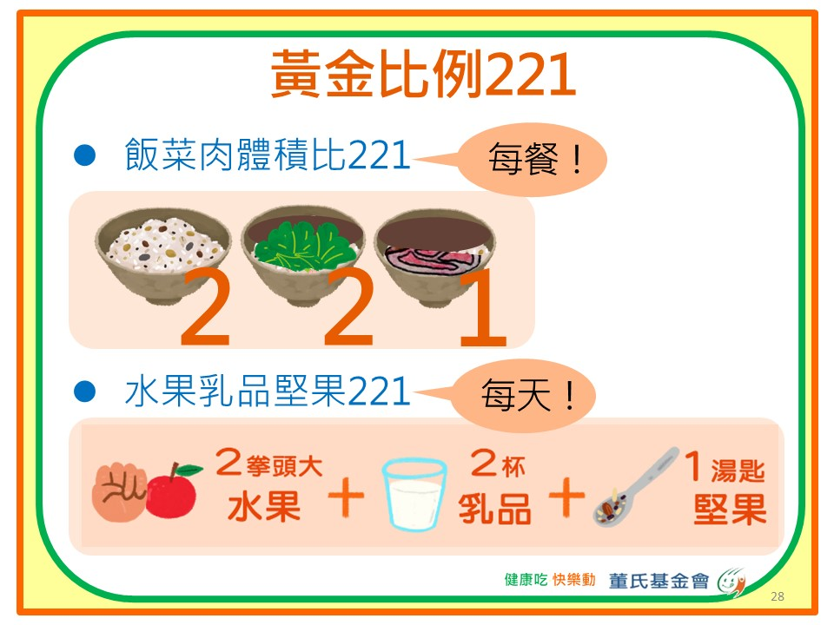
Notes:
前面已說明過221重點了，除了每餐攝取飯菜肉比例為221，
每天還要吃2拳頭大水果、2杯乳品、1湯匙堅果種子類，
才能攝取六大類食物，成為營養均衡好寶寶唷！

Slide 29
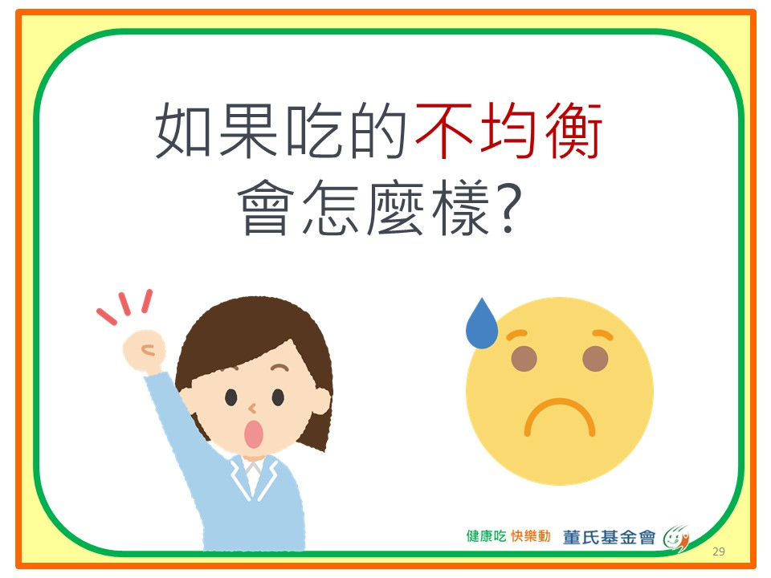
Notes:
如果吃的不均衡，沒把握221原則會怎麼樣呢?

Slide 30
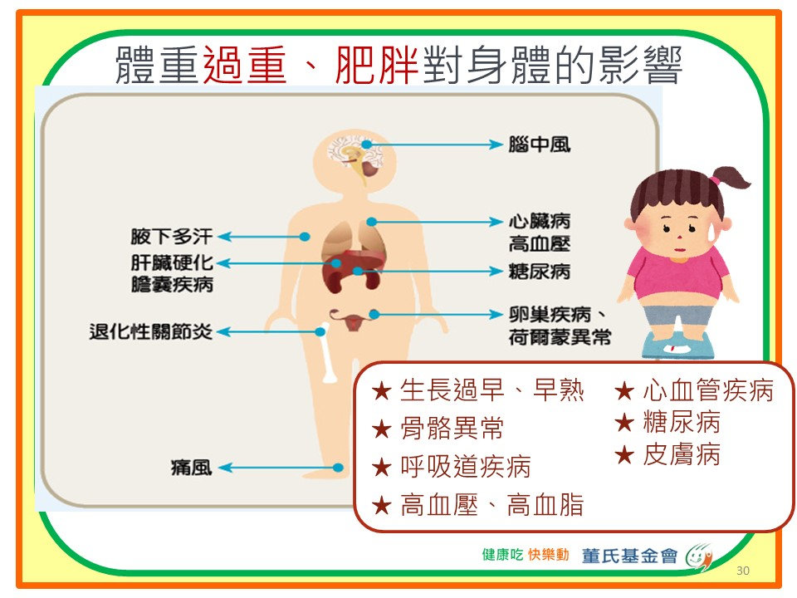
Notes:
提醒孩子過重或肥胖對身體影響，
如果長期飲食習慣不良，如愛吃高油糖鹽食物、常喝含糖飲料，
容易導致罹患心血管、高血壓、高血脂等疾病。
可參考董氏基金會食品營養中心-過胖過瘦都不好:
https://nutri.jtf.org.tw/index.php?idd=23&aid=4&bid=284&cid=916

Slide 31
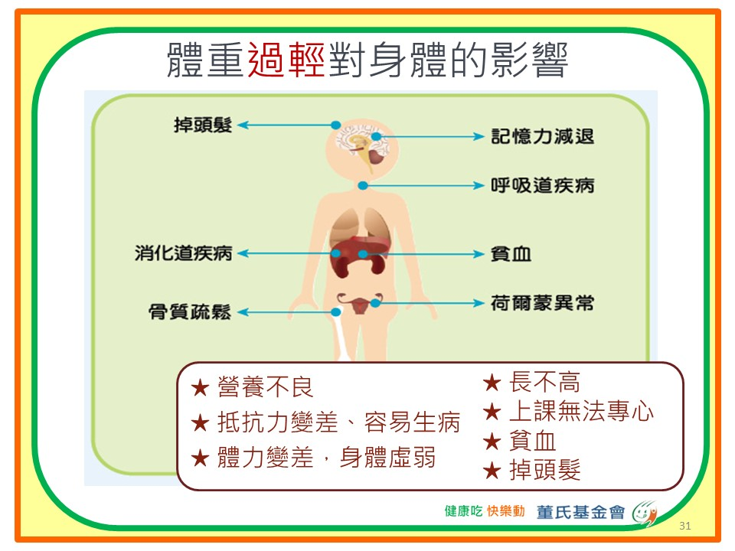
Notes:
有許多師長會提醒孩子體重過重、肥胖的影響，
但現在有許多長期偏挑食、營養不良的孩子體位過輕，
要提醒如果沒有吃到充足的營養，體力容易變差、無法專心、變得虛弱，還容易生病喔！
可參考董氏基金會食品營養中心-過胖過瘦都不好:
https://nutri.jtf.org.tw/index.php?idd=23&aid=4&bid=284&cid=916

Slide 32
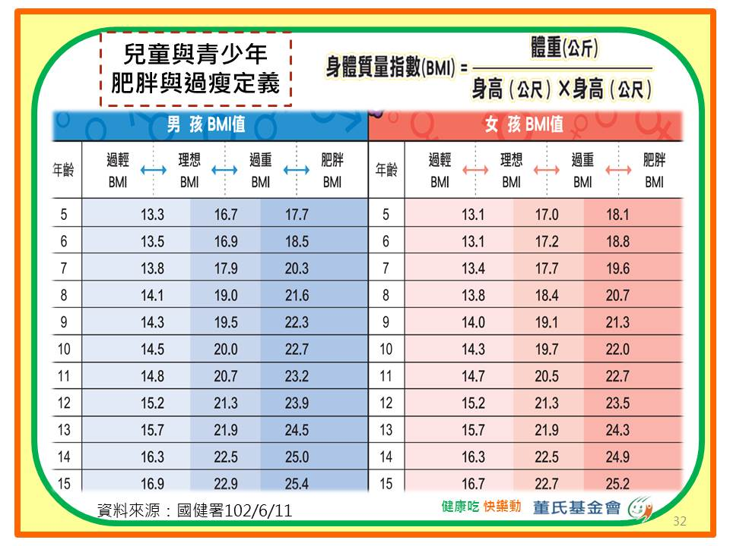
Notes:
兒童及青少年生長身體質量指數 (BMI)
可由身高體重計算出BMI，檢視自己的體位狀況

Slide 33
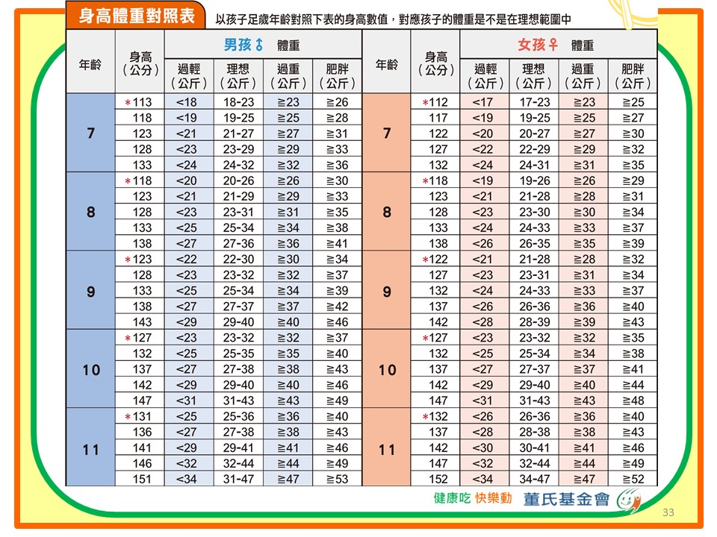
Notes:
身高體重對照表(由BMI推算出範圍)

Slide 34
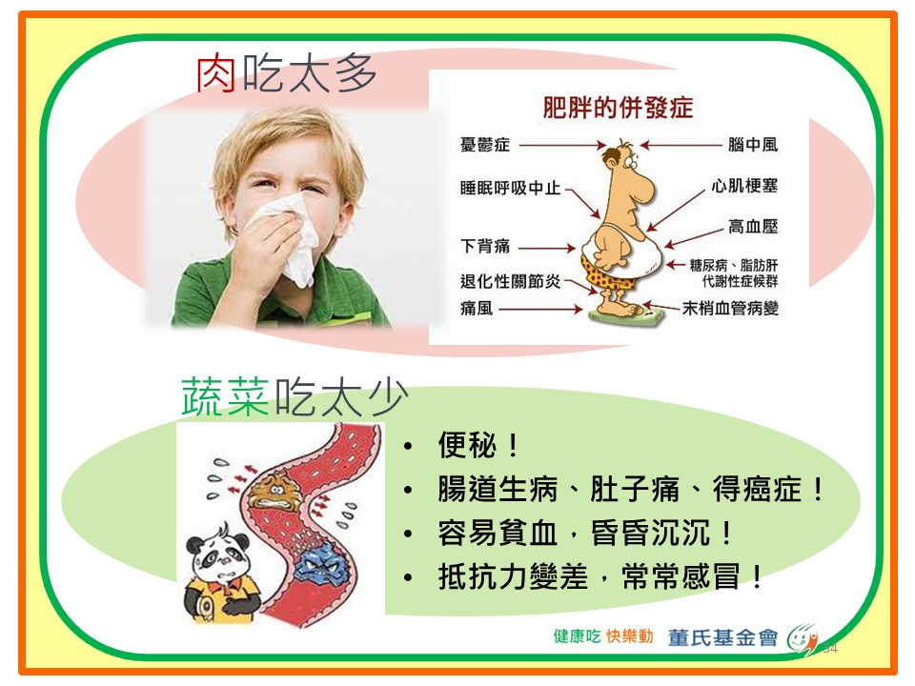
Notes:
飲食不均衡(肉吃太多、蔬菜吃太少)對身體的危害

Slide 35
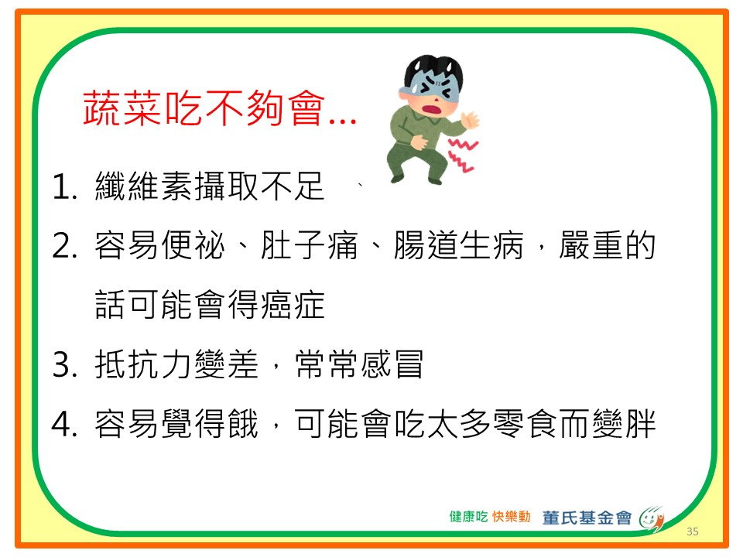
Notes:
蔬菜及水果富含纖維素，特別是蔬菜中的菇類、藻類等水溶性纖維含量高，
具有促進排便、預防腸道疾病、讓腸道更健康的好處膳食纖維在體內消化較慢，
因此能夠延長飽足感、不容易餓，有預防肥胖的作用

Slide 36
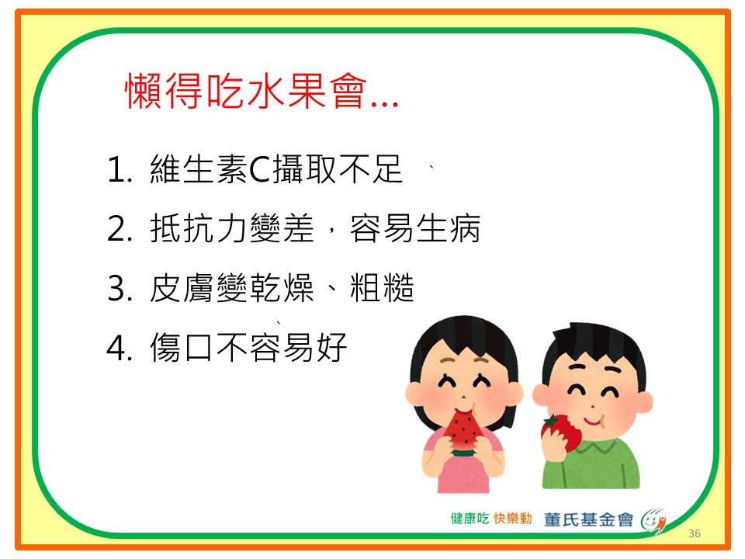
Notes:
蔬菜及水果中含有維生素C，具有幫助傷口癒合、修復皮膚的功能，
也能夠增強人體對疾病的抵抗力但維生素C在加熱後容易流失，
因此煮熟的蔬菜裡維生素C含量會減少，建議由新鮮水果來補充

Slide 37
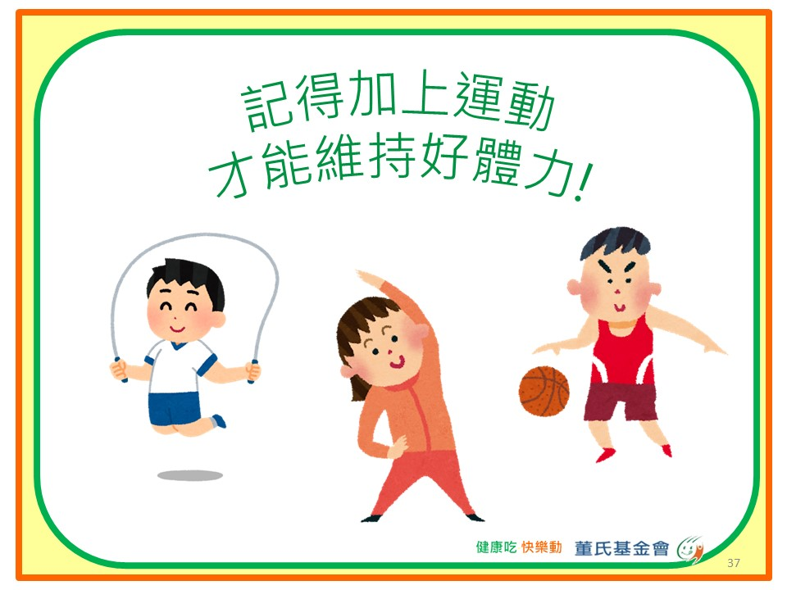
Notes:
老師提醒除了飲食要注意以外，記得多運動才可以維持好體力、長肌肉!

Slide 38
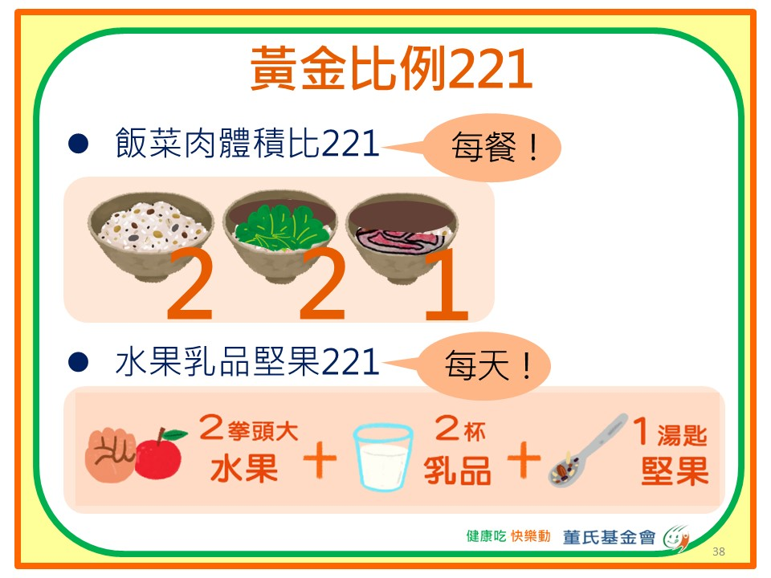
Notes:
再總複習一次黃金比例221：每餐飯菜肉體積比例221，
加上每天2拳頭大水果、2杯乳品、1湯匙堅果種子類，
就可以變成營養均衡好寶寶！

Slide 39
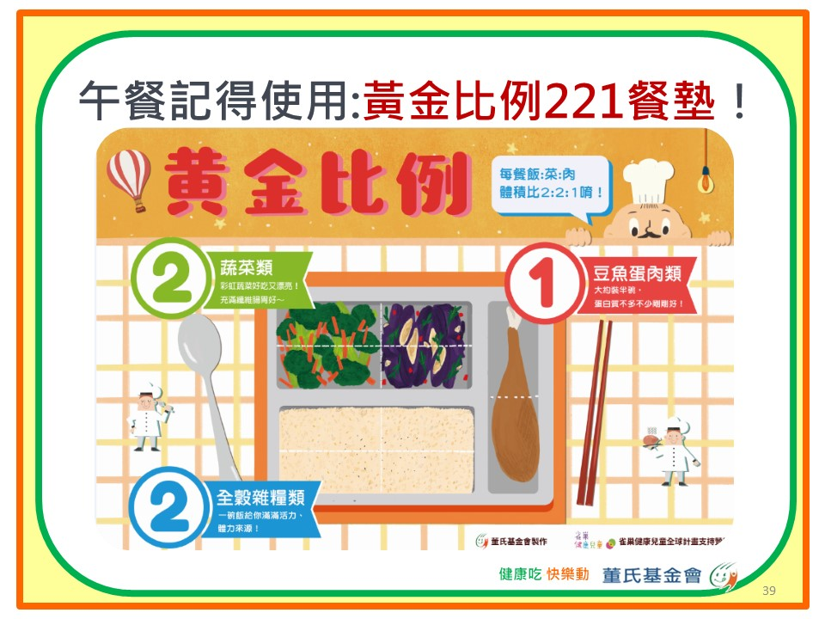
Notes:
提醒午餐時可使用發給小朋友的221餐墊，
建議小朋友吃飯的時候可以對照使用(餐墊上的食物圖案和實體大小相等)

Slide 40
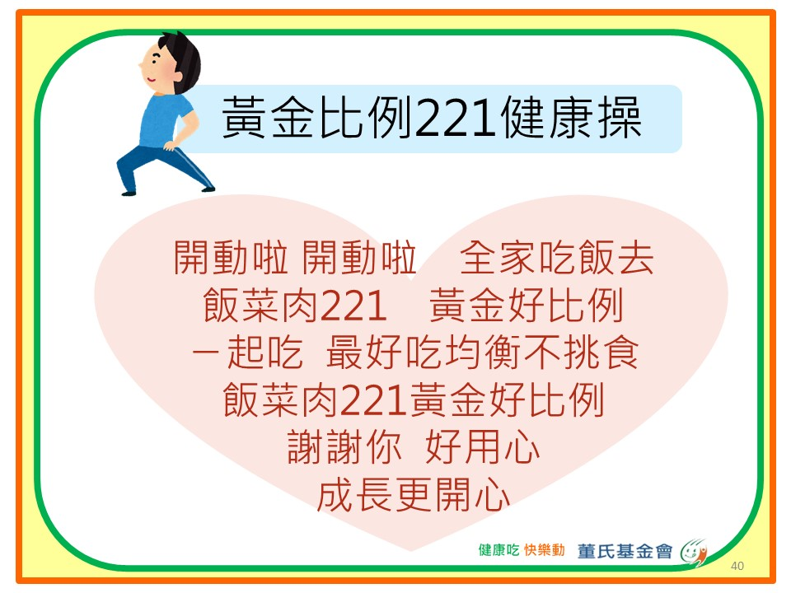
Notes:
黃金比例221健康操影片連結：https://youtu.be/PES3R920dm8
若場地限制無法跳操，可播放歌曲，讓小朋友看著歌詞跟著一起唱

Slide 41
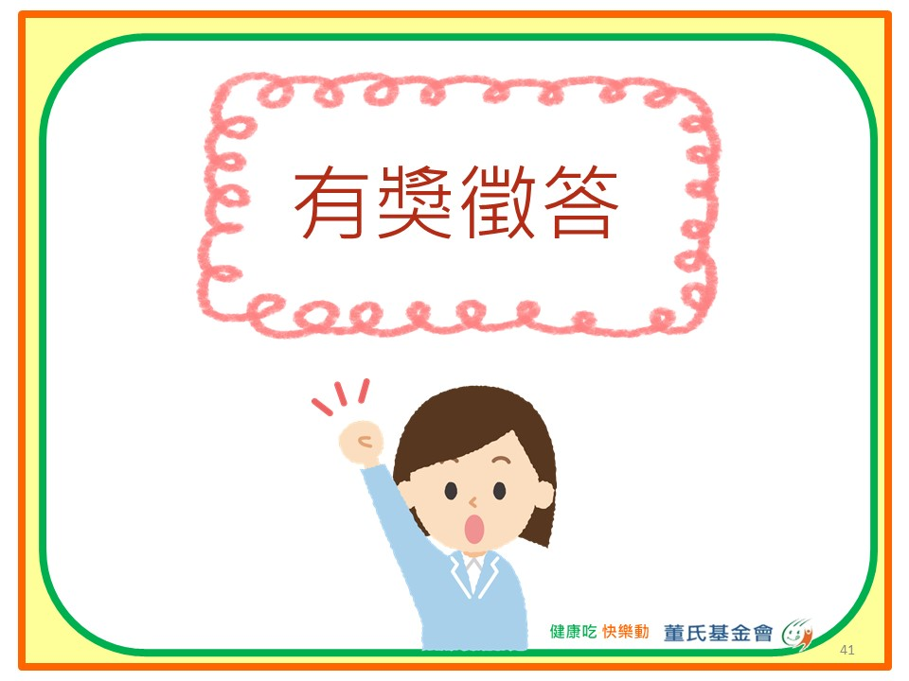

Slide 42
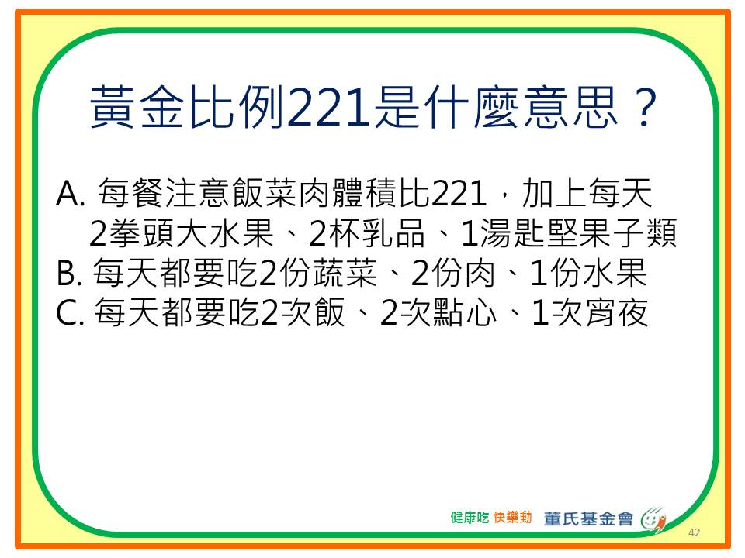

Slide 43
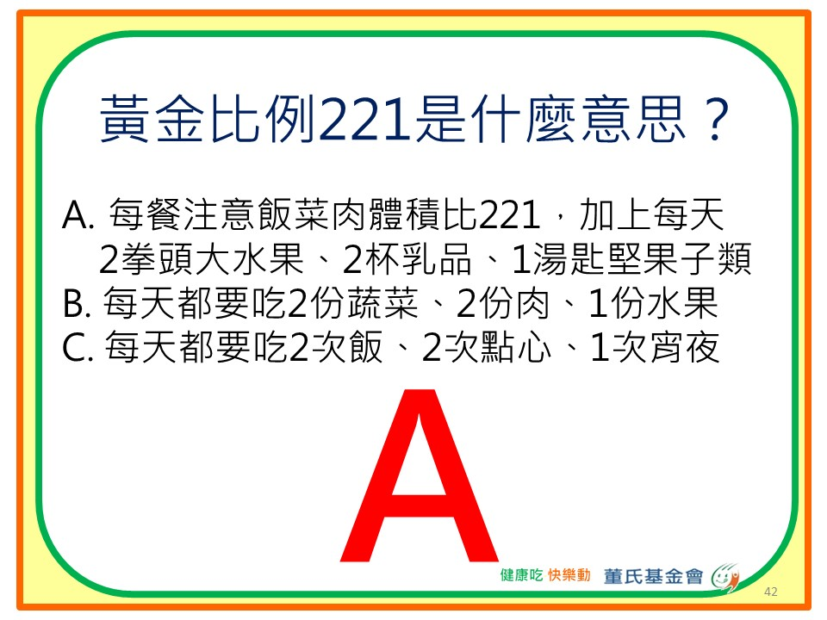

Slide 44
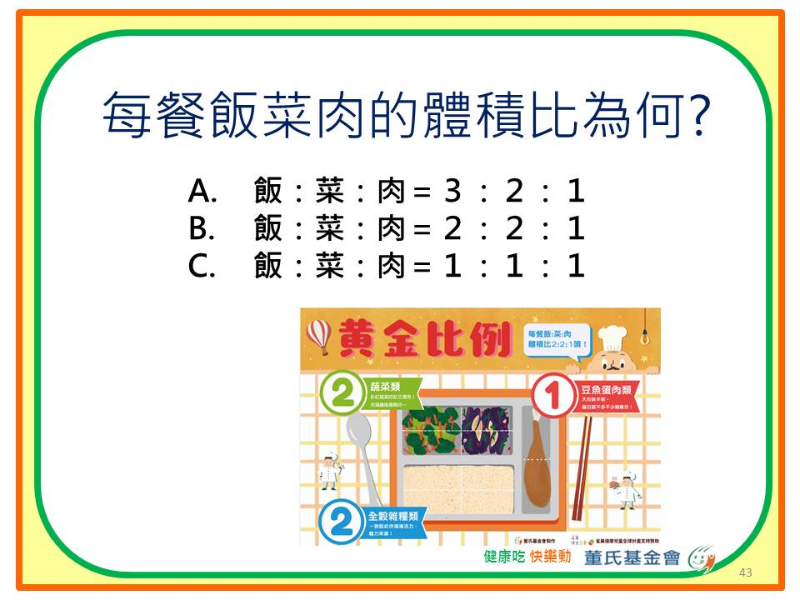

Slide 45
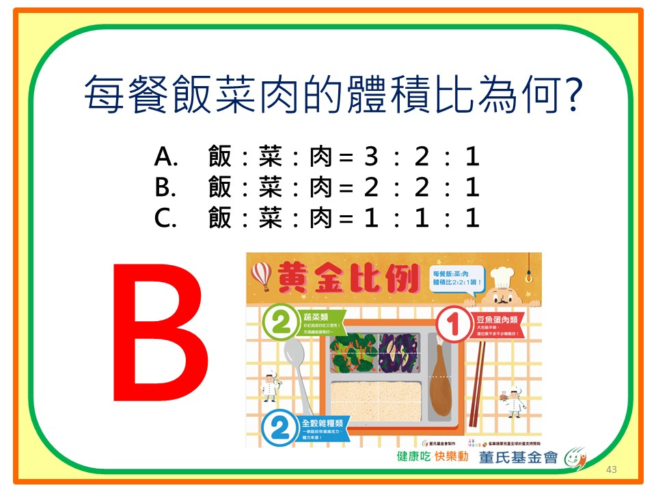

Slide 46
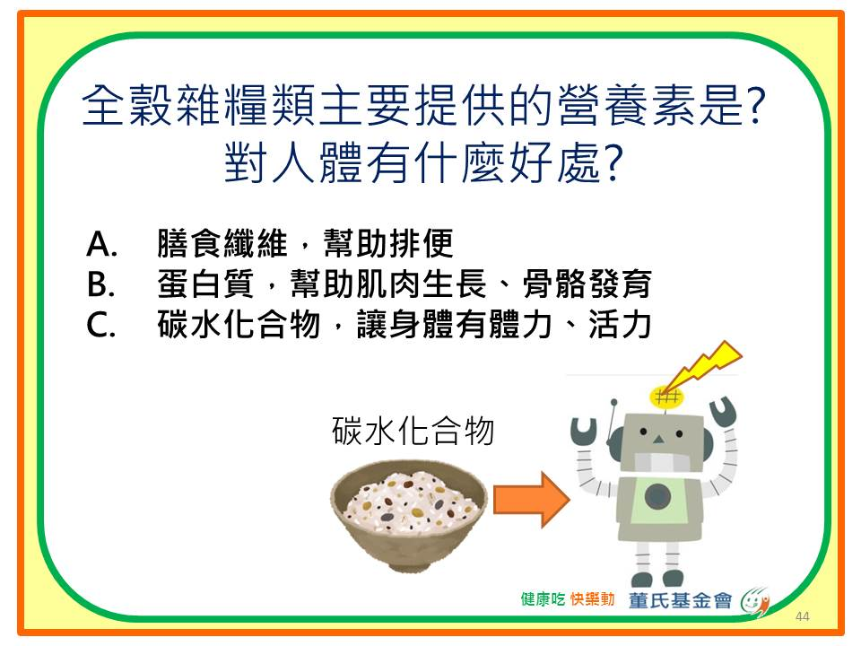

Slide 47
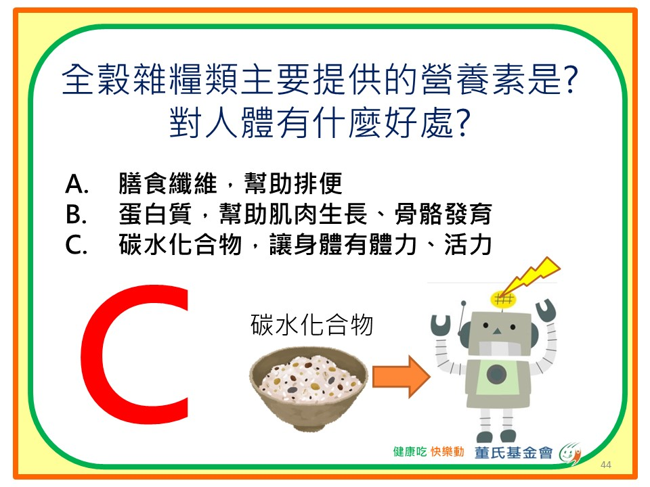

Slide 48
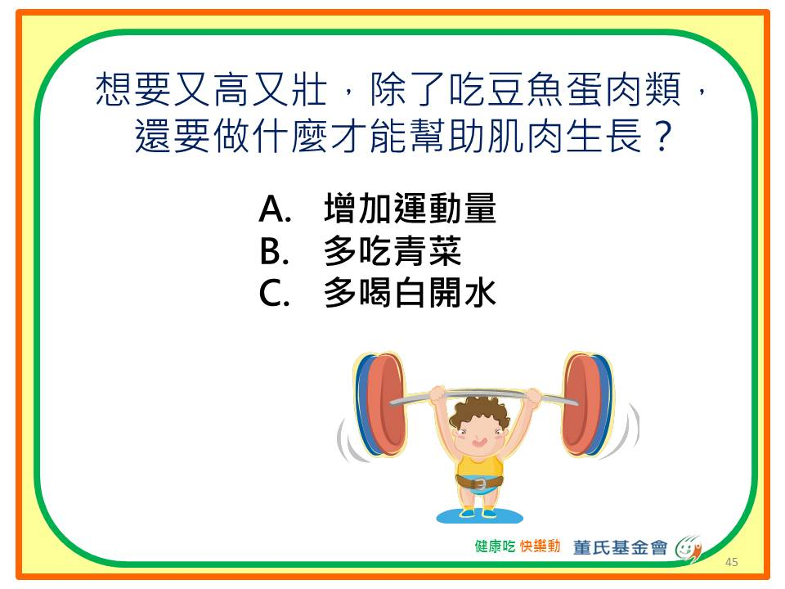

Slide 49
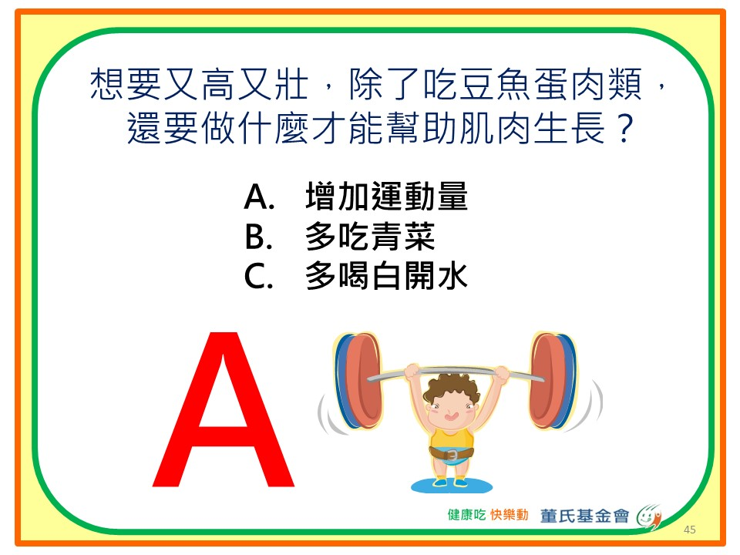

Slide 50
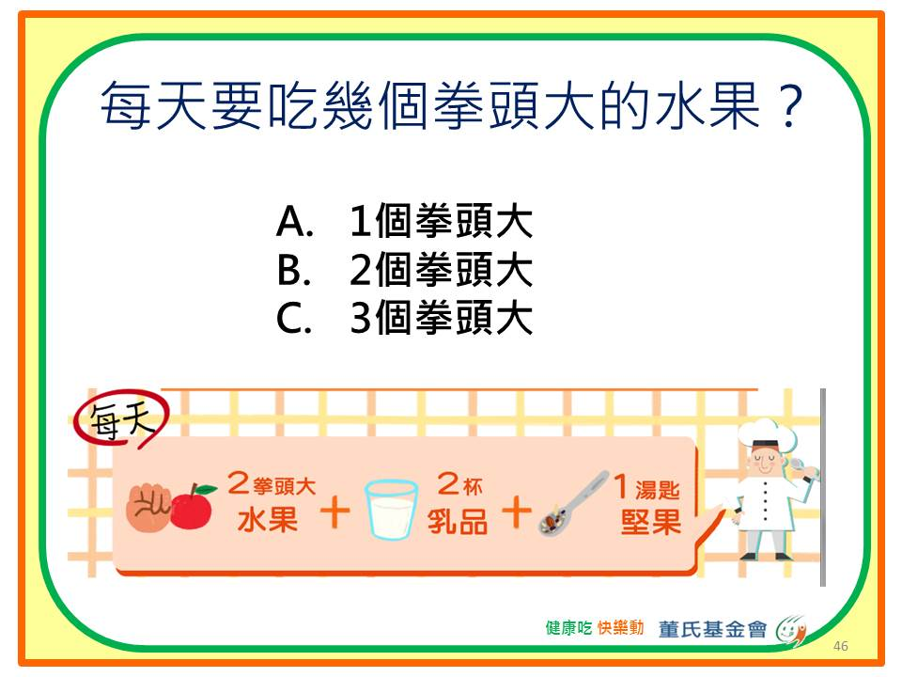

Slide 51
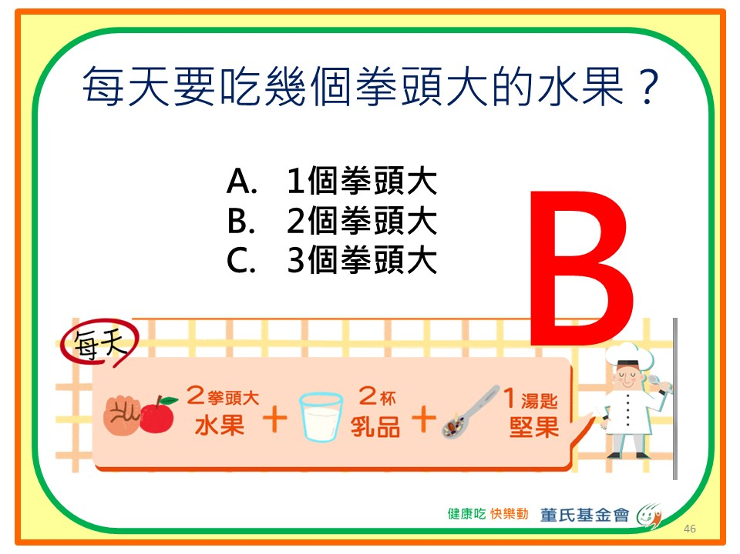

Slide 52


Slide 53


Slide 54

Notes:
董氏基金會食品營養中心-學校午餐系列影片
https://www.youtube.com/watch?v=PubZMSYM2pE&list=PLZGmuFuk0pSNDbzV1toEZslr3vq_GiReU
午餐時間適合播放歌曲(謝欣芷 - 吃飯了)
https://www.youtube.com/watch?v=Zwh5YhITPFI
營養運動會
https://www.youtube.com/watch?v=shvMd47Hyf8

Slide 55

Notes:
國健署-我的餐盤-口訣歌及影片、摺頁
https://www.hpa.gov.tw/Pages/Detail.aspx?nodeid=1622&pid=9514
國健署-我的餐盤手冊
https://www.hpa.gov.tw/Pages/EBook.aspx?nodeid=3821

